Slide 1

Notes:
Le mot DENT

Slide 2
Séquence 11 :
Sens propre/sens figuré

Slide 3

Séance 1
Découverte

Slide 4
Dans la cour, Paul joue avec un ballon crevé. Léa, qui n’a pas vu le ballon, court trop vite et tombe par terre.
Plus tard, en classe, elle dit à Paul:
« Je tombe de sommeil. »
« Et moi, je suis complètement crevé ! » répond-t-il.
Notes:
Lecture individuelle du texte
2. Recherche
Dans le texte ci-dessus, on trouve deux verbes que l’on emploie deux fois (crever, tomber)
Pourtant ils ne disent pas la même chose. Donne le sens à chaque fois.
Imagine une image pour le second sens de tomber de sommeil et être crevé (dessine sur l’ardoise) expliquer le lien avec le sens premier.
3. Institutionnalisation
On appelle le premier sens d’un mot le sens « propre », et le sens « figuré » le sens qui donne une image.

Slide 5
Séance 2
Recherche

Slide 6
A toi de jouer !
Je vais vous donner un sens figuré.
En binôme, vous allez dessiner le sens figuré pour le faire deviner aux autres ! Vous écrirez sur votre feuille uniquement la partie en gras.
Chaque binôme passe au tableau et montre son dessin. Les autres binômes trouvent l’expression/sens figuré qui correspond.
3. A chaque bonne réponse, vous marquez un point.

Slide 7
Etiquettes à découper et en donner une secrètement à chacun des binômes (pdf disponible).
Avoir la tête dans les nuages → rêver, ne pas être attentif | Avoir un cœur en or → être très gentil | Donner un coup de main → aider
Avoir un chat dans la gorge → avoir la voix enrouée | Avoir les jambes en coton → se sentir faible ou fatigué | Être sur un petit nuage → être très heureux
Avoir un trou de mémoire → oublier quelque chose | Avoir des étoiles dans les yeux → être émerveillé | Avoir un coup de foudre → tomber amoureux très vite
Avoir le moral à zéro → être très triste | Avoir la pêche → être en pleine forme | Avoir la boule au ventre → être inquiet
Voir la vie en rose → être optimiste | Être au bout du rouleau → être très fatigué | Être haut comme trois pommes → être très petit
Marcher sur des œufs → faire très attention | Avoir l’estomac dans les talons → avoir très faim | Avoir un grain → être un peu fou ou original

Slide 8
Séance 3
Trace écrite

Slide 9
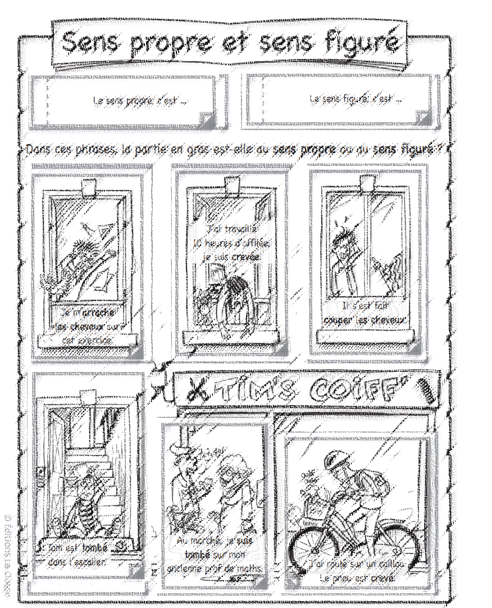
Notes:
1. Distribuer la page avec les petits volets. Les faire découper.
2. Distribuer la LAM et faire positionner les petits volets au bon endroit.
3. Correction collective et collage des volets.

